Slide 1
On üç ilde büyükşehir belediyesi ve Yirmi altı ilçe kurulması ile bazı kanun ve Kanun hükmünde kararnamelerde değişiklik Yapılmasına dair 6360 sayılı Kanun Üzerine Değerlendirmeler: Köylerin Mahalleye Dönüşümü
Doç. Dr. Pelin Pınar ÖZDEN
İstanbul Üniversitesi

Slide 2
Aydın, Balıkesir, Denizli, Hatay, Malatya, Manisa, Kahramanmaraş, Mardin, Muğla, Tekirdağ, Trabzon, Şanlıurfa ve Van
Sınırları il mülki sınırları olmak üzere aynı adla büyükşehir belediyesi kuruluyor.
Adana, Ankara, Antalya, Bursa, Diyarbakır, Eskişehir, Erzurum, Gaziantep, İzmir, Kayseri, Konya, Mersin, Sakarya ve Samsun
Büyükşehir belediyelerinin sınırları il mülki sınırları oluyor.

Slide 3
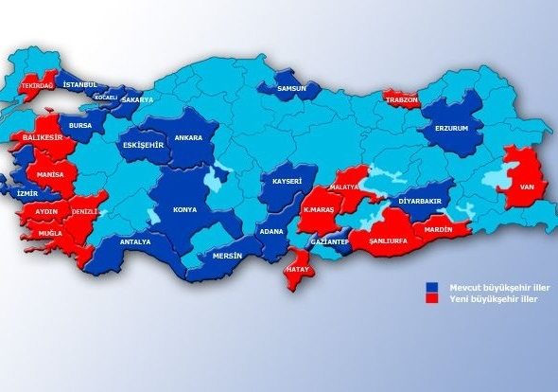
http://www.agos.com.tr/

Slide 4
Neler geliyor?
Bu illere bağlı ilçelerin mülki sınırları içerisinde köyler mahalle olarak, belediyeler tek mahalle olarak bağlı bulundukları ilçenin belediyesine katılıyor.
İstanbul ve Kocaeli il mülki sınırları içerisinde bulunan köyler bağlı bulundukları ilçe belediyesine mahalle olarak katılıyor.
Bu illerdeki il özel idarelerinin tüzel kişiliği de kaldırılıyor.

Slide 5
Kentlerin tüm siyasal, ekonomik ve sosyal dengelerinde değişme
İl Yönetimleri ve köyler üzerinde radikal etkiler:
Bütünleşememe
Eşitsizlik
Kimlik ve karakter değişimi
Hizmet sunumunda etkinliğin azalması
685 Köy Mahalle Oluyor

Slide 6
Kırsal alanların planlama yetkilerinde değişiklik
Kırsal alanların planlama sürecinde muhtarlar, ihtiyar heyetleri, kaymakamlar devre dışı kalıyor.
Kırsal alanları iyi tanımayan, ihtiyaçlarını bilmeyen ve kente yönelik kurumlar olan belediyeler planlama sürecinde rol alıyor.
İmar Kanunu’nun geçerli olacağı bu alanlarda Kanun’un kırsal alan planlamasına yönelik içeriği oldukça sınırlıdır.
Belediyelerin de geleneksel tanımı ve anlamı içerik değiştiriyor.

Slide 7
Kırsal alanlar kentsel rant alanlarına dönüşüyor
Köy topraklarının, proje alanlarına, dönüşüm uygulamalarına konu edilmesinin önü açılıyor.
Arazisi kentsel arsaya dönüşen köylü, geleneksel üretim biçimlerinden uzaklaşacak, yaşam alışkanlıklarından kopartılıyor.
Oluşan yeni kentsel ranttan pay alamayan köylü yoksullaşıyor.

Slide 8
Köy Mimarisi / Tip Proje Adı Altında Kırsal Karakter Yok Ediliyor
Büyükşehir ve ilçe belediyeleri, mahalleye dönüştürülen köylerde, yürürlükteki imar mevzuatı doğrultusunda yörenin geleneksel, kültürel ve mimari özelliklerine uygun tip mimari projeler yapacak ya da yaptıracak (daha önce İl Özel İdareleri yapıyor).

Slide 9
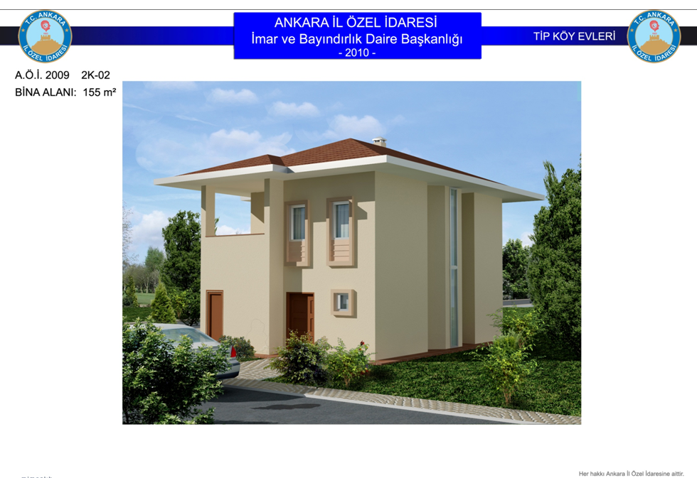
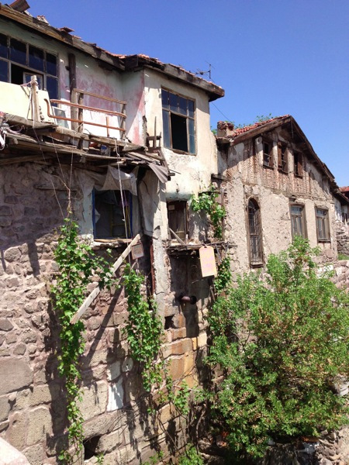
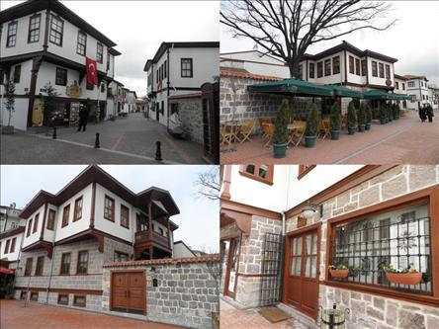

Slide 10
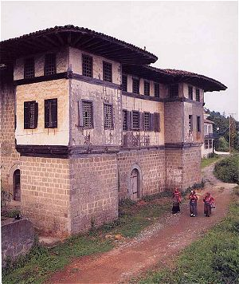
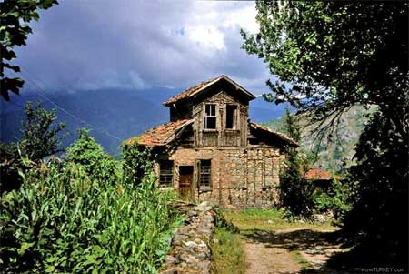
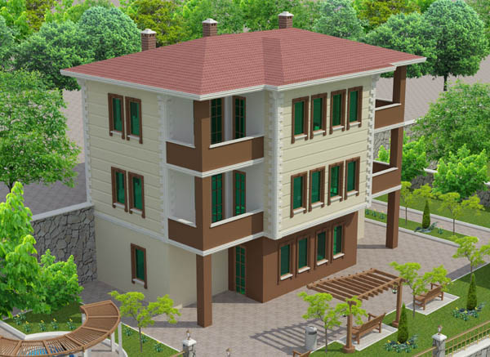
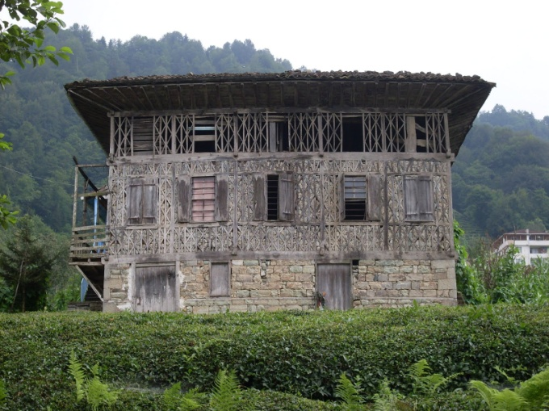
Trabzon İl Özel İdaresi

Slide 11
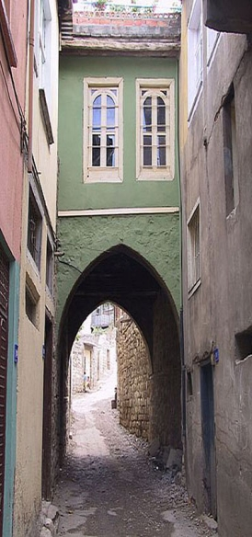
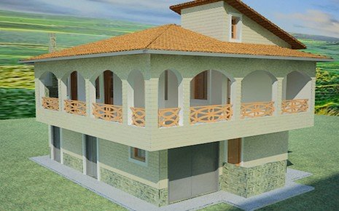
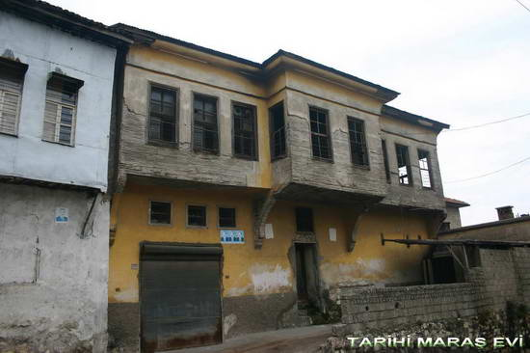
Kahramanmaraş İl Özel İdaresi

Slide 12
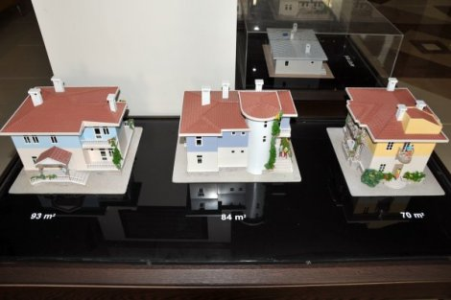

Slide 13
Kırsal alanda hatalı modernleşme süreci
Geleneksel toplumların ürettiği «geleneksel ürünlerin» niteliklerinden söz ederken, bu ürünlerin üretim süreçlerinin gelenekselliği de önem taşır. Geleneksel ürün, ürün kadar üretim sürecinin de gelenekselliği sonucunda elde edilebilir (Eyüce, 2005).

Slide 14
Kırsal alanlarda yapılara imar affı geliyor
Mahalleye dönüşen köylerde, tarım ve hayvancılık amaçlı yapılardaki işletmeler ile;
Bu yerlerde oturanların ihtiyaçlarını karşılayacak bakkal, manav, berber, fırın, kahve, lokanta, pansiyonlar, büfeler;
işletme ruhsatı almış sayılıyor.
Bu işletmelerin bulunduğu binalardan, kanunun yayımlandığı tarihe kadar bitirilmiş olanlar da ruhsatlandırılmış sayılıyor.
Bu yapılar elektrik, su ve bunun gibi kamu hizmetlerinden yararlandırılıyor.
Daha önce hakkında yıkım kararı olan yapılar affediliyor.

Slide 15
Eşitsizlikler artıyor: Aynı il içinde farklı yasal düzenlemeler geçerli kılınıyor
Bu af, 29 il sınırları içinde geçerli, diğerlerinde değil.
Daha önce «pergel yasası» ile belirlenmiş sınırların içinde kalan ve mahalleye dönüşen köylerde bu hüküm geçerli değil.
Mevcut BŞB mevcut sınırları içinde geçmişte mahalleye dönüşen köylerde bu hüküm uygulanmaz iken, bu köylere komşu, bu yasaya kadar orman köyü olan köylerdeki bütün yapılar, ruhsatlı sayılıyor (Balıkesir’de hepsi ruhsatlı sayılırken, komşusu Çanakkale aynı haklardan yararlanamıyor) .

Slide 16
Doğal kaynakların ve kültürel mirasın korunması risk altına giriyor.
Genişleyen hizmet alanında yerleşim bölgesi olmayan tarım arazilerinin, meraların, orman alanlarının, ekolojk hassasiyeti bulunan alanların ve kültür mirasının korunması tehlikeye giriyor.

Slide 17
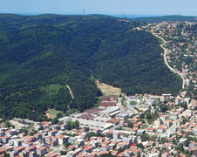
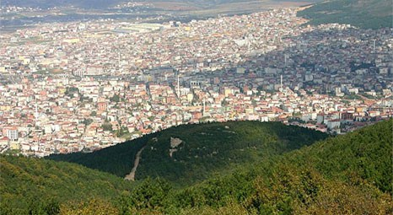
2 A ve 2 B sorunu, yeni bir rant modelle geliyor
“Mevzuatla orman köyleri ve orman köylüsüne tanınan hak, sorumluluk ve imtiyazlar orman köyü iken mahalleye dönüşen yerler için devam edecek.
Orman alanları köylüye değil, üst gelir gruplarına tahsis ediliyor

Slide 18
Kırsala Hizmet Götürmeye Yönelik Farklı Bakış Açıları
Verebilirler
Vermemeliler
Ya da..
Kaynakları ve altyapıları buna müsaittir.
BŞBleri kente ilişkin kurumlardır.
Kentsel ile kırsal alanın ihtiyaçları ve hizmet nitelikleri farklıdır. Belediyelerin geleneksel yaklaşımı ile kırsal yaşamın ve burada yaşayanların ihtiyaçları örtüşmez.
BŞBler hantallaşacak ve hizmet etkinlikleri olumsuz etkilenecektir.
BŞB sınırlarının genişletilmesi yerine, bu sınırlar içinde kullanılan yetkinin artırılmasını ve yerelleşmenin derinleştirilmesi savunanlar da vardır.

Slide 19
Kırsal alanlara kentsel vergiler geliyor.
Köylü, 5 yıl süre ile durdurulsa da, beş yılın sonunda Belediye Gelirleri Kanununa göre vergi ödeyecek.

Slide 20
Sonuçta:
Kentsel alanlar kırsal alanları yutarak büyümeye ve saçaklanmaya devam edecek
Hizmet alanındaki genişleme, aksamalara neden olacak
Doğal ve kültürel değerler daha fazla tehdit altında olacak
Kırsal alanlar geleneksel karakterini hızla kaybedecek
İmar affı yaygınlaşacak
Kentsel ve toplumsal eşitsizlikler artacak
Tarımsal topraklar hızla imara açılacak, dönüşüme konu olacak
Bölgeler arası eşitsizliklerin giderilmesinde önemli bir araç olan kırsal kalkınma bir kez daha geri plana itilecek (kırsal ekonominin çeşitlendirilmesi, yerel kalkınma kapasitesinin güçlendirilmesi, yoksullukla mücadele, kırsal alana fiziki altyapısının güçlendiirlmesi, yaşam kalitesinin artırılması, vb)

Slide 21
teşekkürler

